Slide 1
Сила
Учитель физики МБОУ «СОШ» пст.Студенец
Усть-Вымского района
Республики Коми
Приезжева Елена Николаевна

Slide 2
Цель -?
Дать понятие силы
Изучить виды сил
Изучить как обозначаются силы на чертеже

Slide 3
Тянут предмет

Slide 4
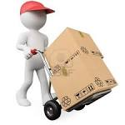
Толкают предмет

Slide 5
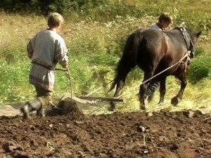
Работы с помощью мышечной силы, своей или животных

Slide 6
С помощью какой силы тела держатся на воде?
Выталкивающей силы

Slide 7
Какую силу вам придется преодолеть, чтобы натянуть лук?
Сила упругости

Slide 8
Как называется сила, которая притягивает вес тела к земле?
Сила тяжести

Slide 9
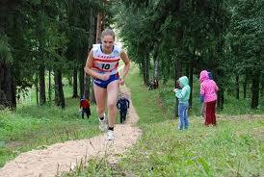
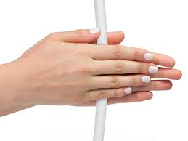
Какая сила замедляет движение, когда вы передвигаете одну поверхность по другой?
Сила трения

Slide 10
С помощью какой силы некоторые металлы притягиваются к магниту?
Магнитная сила

Slide 11
При помощи какой силы частицы воды удерживаются в капле воды?
Сила поверхностного натяжения

Slide 12
СИЛА
Выталкивающая
Упругости
Тяжести
Трения
Ускорения
Магнитная
Поверхностного натяжения

Slide 13
Деформацией называется любое изменение формы и размера тела.

Slide 14
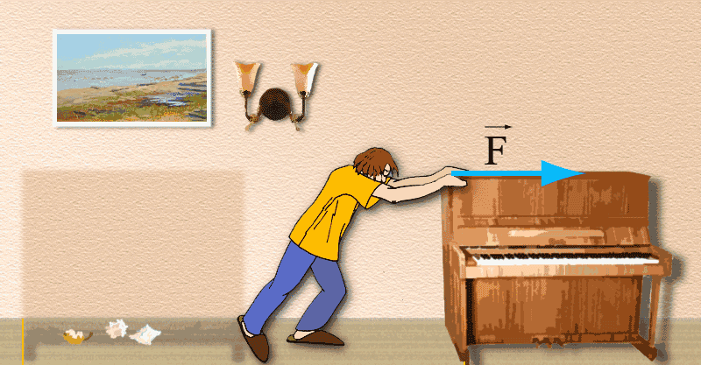
Сила обозначается $\vec{F}.$Модуль силы F

Slide 15
Домашнее задание:
Изучите §23.
Выучите термины.

